Slide 1
Les 2
De winter

Slide 2
vooraf
Woordenschat

Slide 3
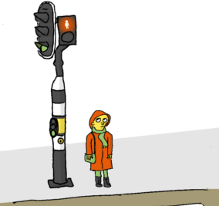
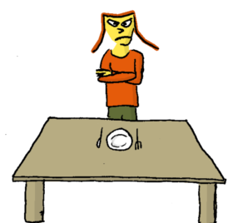
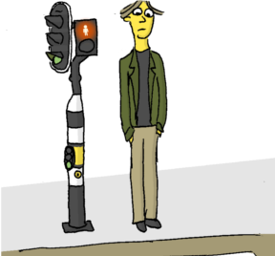
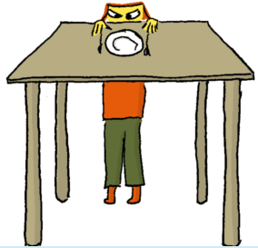
Zichtbaar Nederlands

Slide 4
Woordbingo Wie heeft als eerste alle woorden?

Slide 5
Woordenzee de winter
timer sneeuwpop
Welke woorden associeer jij met de winter? Je krijgt 2 minuten. Schrijf per twee zoveel mogelijk woorden op!
de sneeuwpop de sneeuw de sneeuwbal
het ijs glad vriezen koud
de kerst de kerstmarkt het nieuwjaar gezellig
schaatsen de slee skiën snowboarden
… … … … … … … … … …

Slide 6
Eerste sneeuw
Eerste sneeuw

Slide 7
De winter
Vraagjes

Slide 8
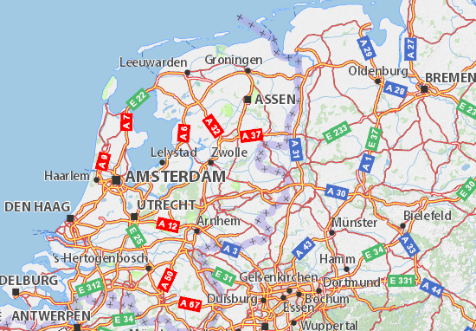
sneeuw
Mariska en Robert wonen in Zwolle. Kijkt op de kaart: waar ligt deze stad?
Wat is het beroep van Mariska?
Wat is het beroep van Robert?
Hoeveel kinderen hebben ze?
Welke huisdieren hebben ze?
Heb jij huisdieren? Welke?
Daan is gevallen. Hij heeft pijn. Waar?
Wat voor weer is het?
Hou jij van dit soort weer?

Slide 9
sneeuw
Beschrijf de sneeuwpop!

Slide 10
Een dagje in amsterdam
Waar komen de buren van Mariska en Robert vandaan?
Ze gaan naar Amsterdam. Waar ligt deze stad?
Hoe gaan ze daar naartoe?
Wat doen ze in Amsterdam?
Wat is de Dam?
Welk beroemd schilderij zien ze in het Rijksmuseum?
Wat eten ze in Amsterdam?
Wat gebeurt er onderweg naar het station?
Ben jij al eens in Amsterdam geweest?
Wat vond je van de stad?
Wat kan je nog in Amsterdam doen?

Slide 11
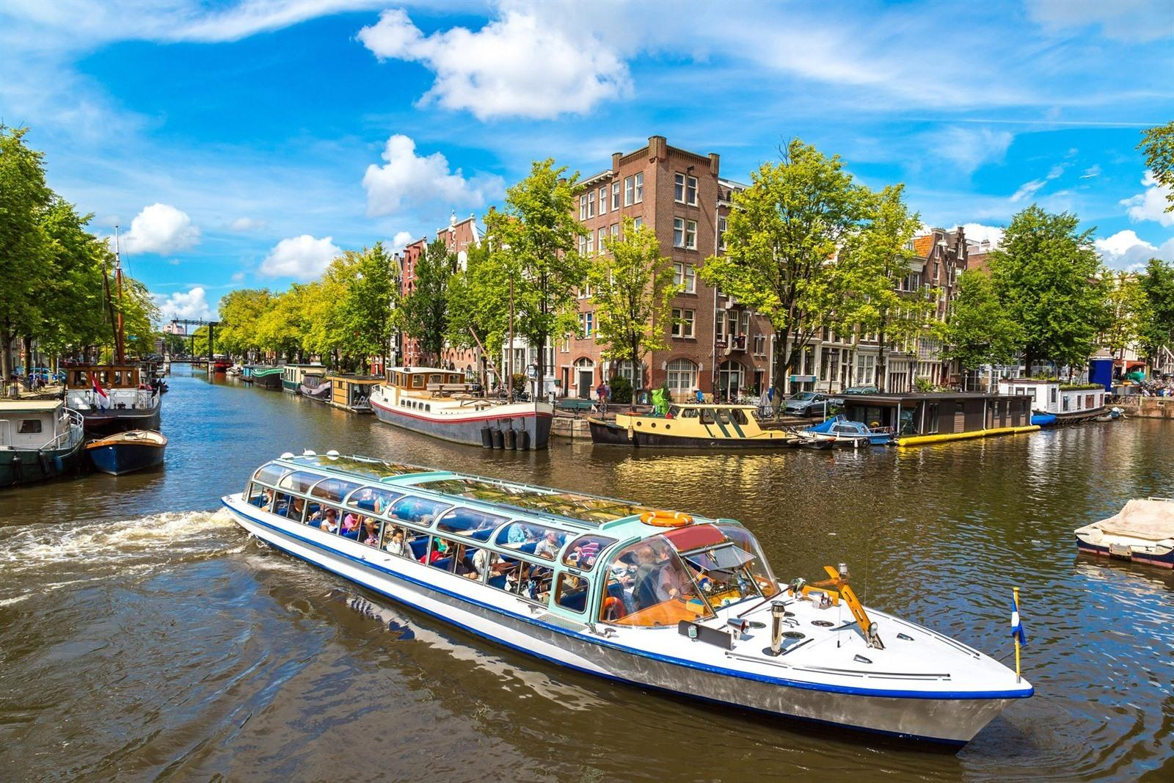
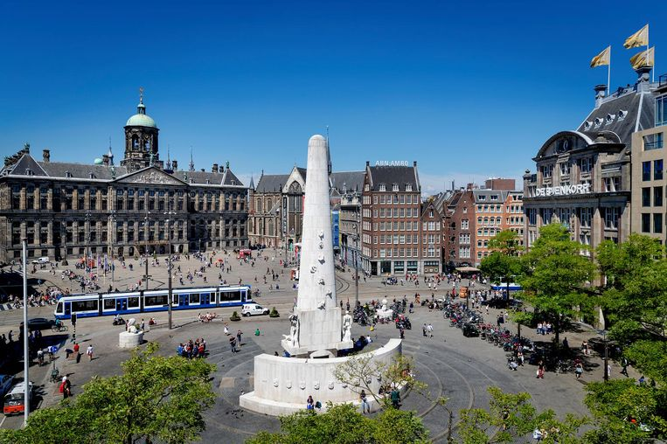
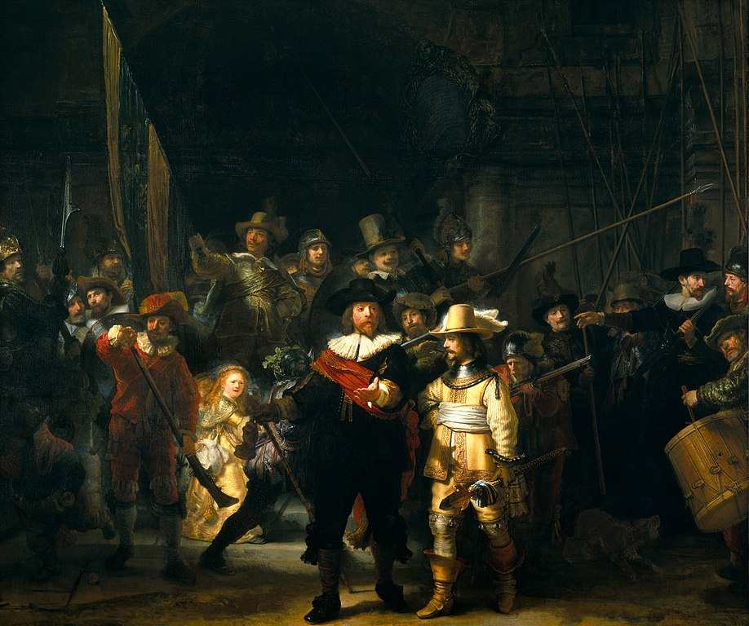
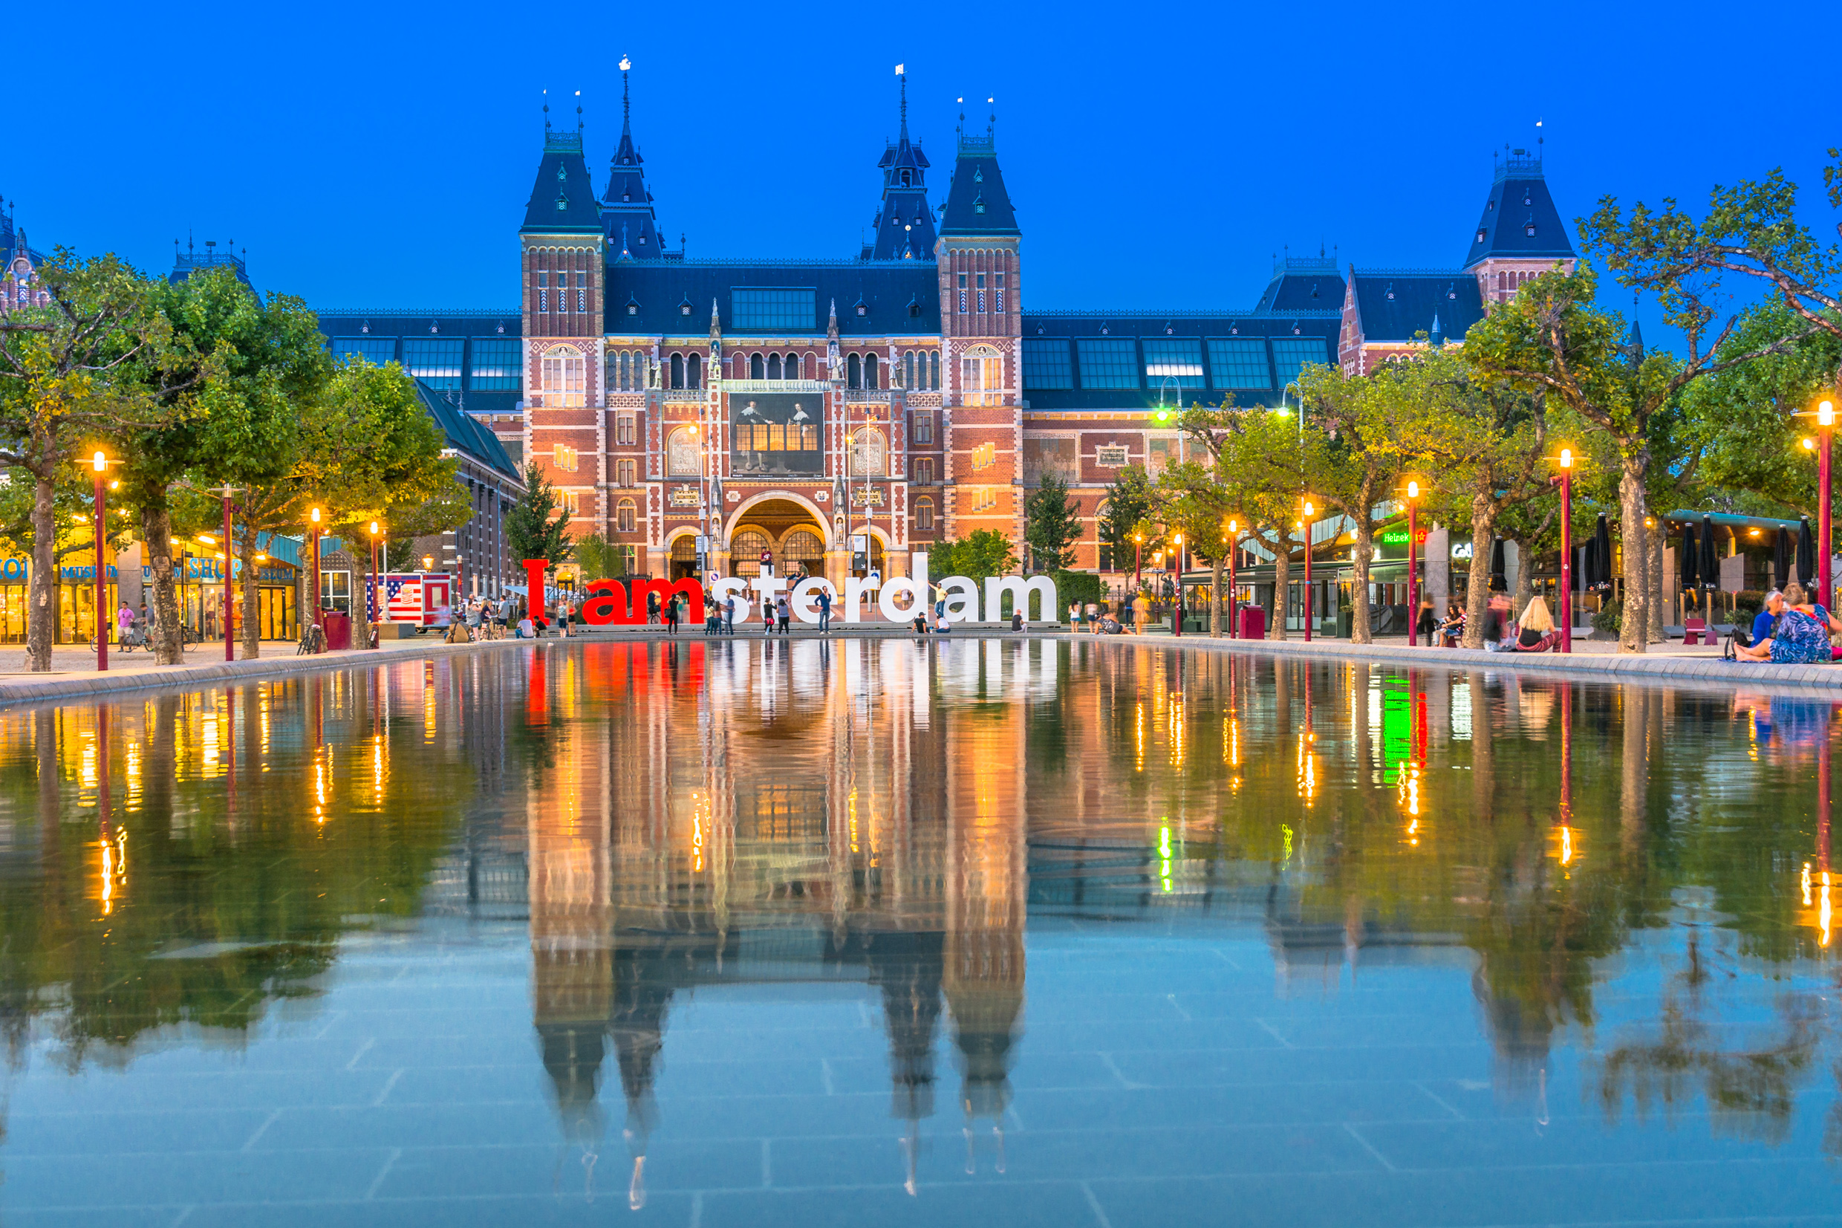
Een dagje in amsterdam

Slide 12
kerstvakantie
Wanneer is de kerstvakantie?
Welke dingen zijn typisch voor de kerst?
Hou jij van de kerstperiode?
Op 23 december krijgen Mariska en de kinderen bezoek. Wie?
Wat eten en drinken de kinderen?
Welk eten is nog typisch Nederlands?
Wat doen de kinderen?
Op 25 december komt de hele familie eten. Hou jij van familiefeesten? Waarom wel/niet?
Wat eet jij op kerstavond? En op de eerste kerstdag?
Wanneer is oudejaarsavond?
Wat doen ze op die avond?
Wat zeggen de mensen als het 12 uur ’s nachts is?
Wat doe jij op oudejaarsavond?

Slide 13
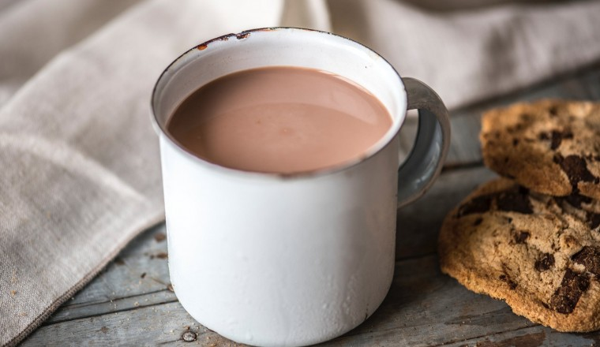
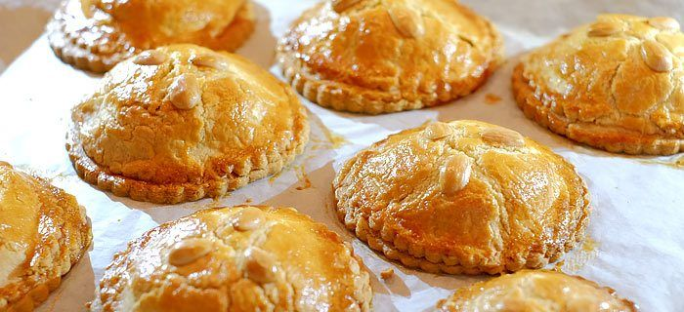
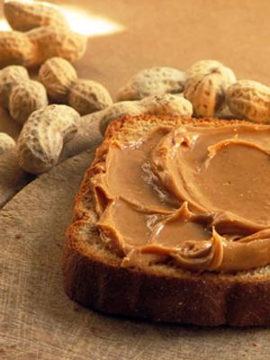
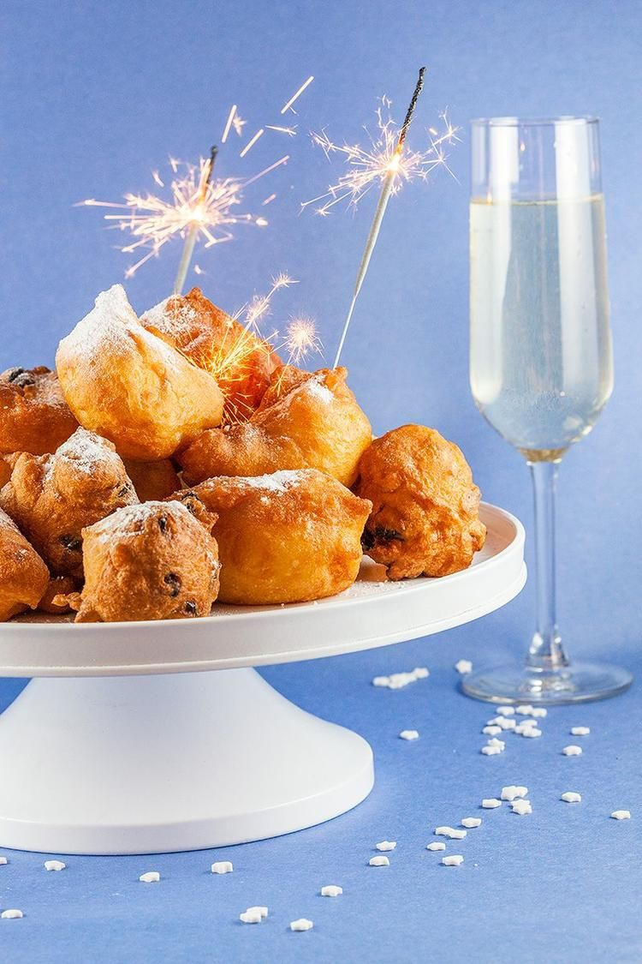
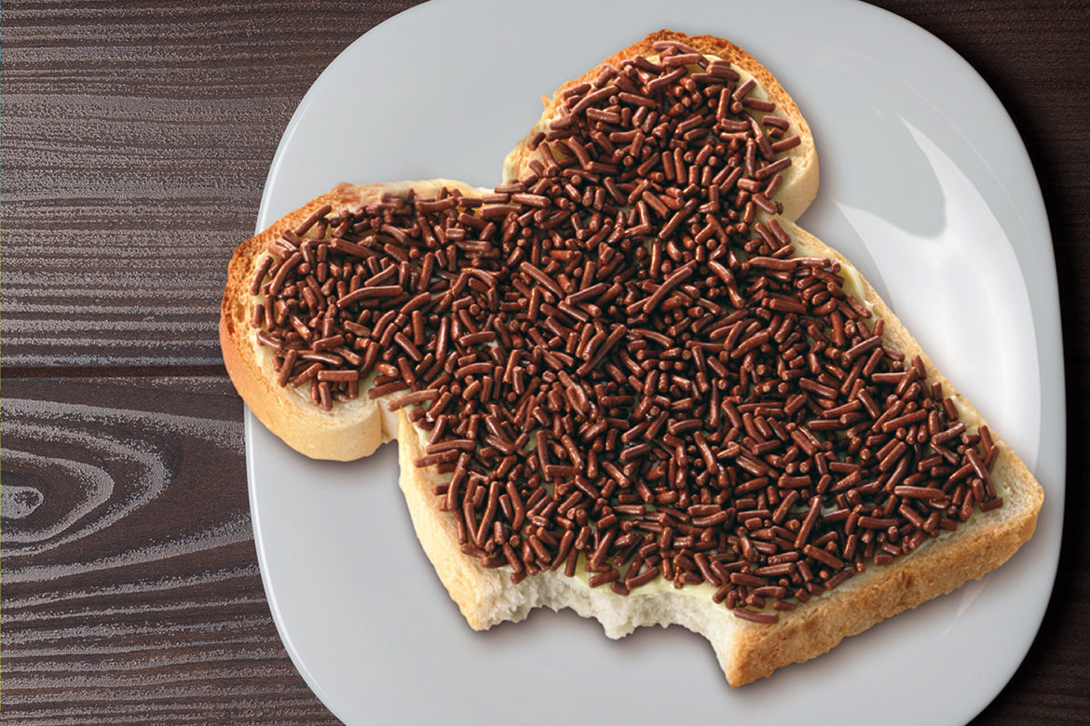
kerstvakantie

Slide 14
Inbrekers in de wijk
Woon jij in een veilige wijk?
Wat doen inbrekers?
Heeft iemand ooit iets van jou gestolen? Wat?
Dalila, het buurmeisje van Marika en de kinderen ziet inbrekers. Wat doet ze?
Dalila is bang van inbrekers. Waar ben jij bang van/voor?

Slide 15
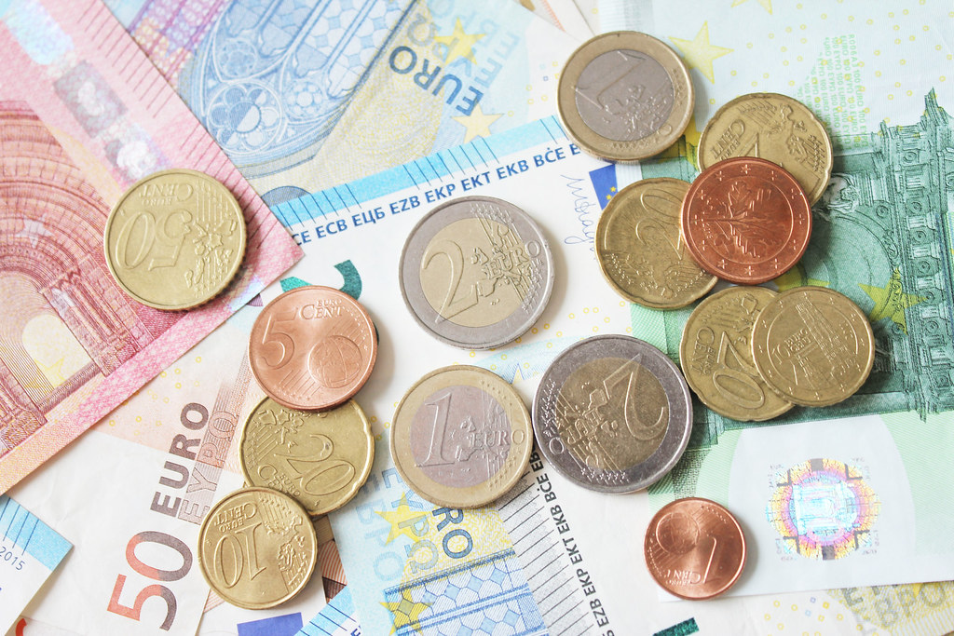
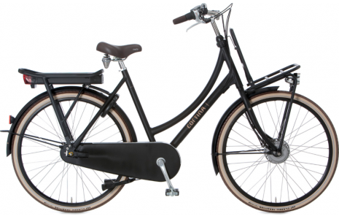
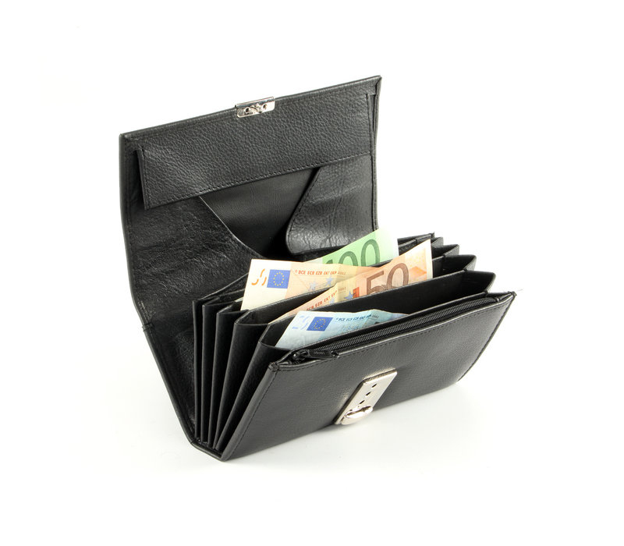
Inbrekers in de wijk

Slide 16
Spreken + voc
Extra oefeningen

Slide 17
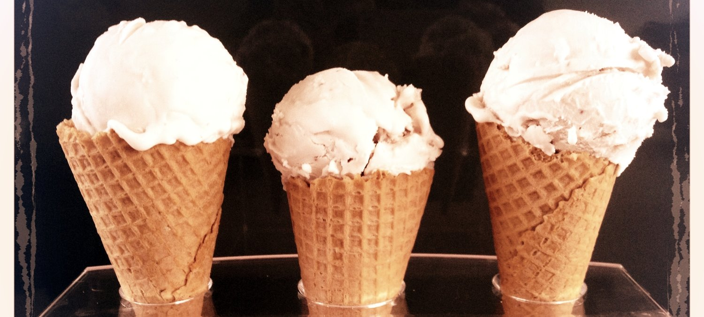
zin
Ik heb zin in een ijsje.
Ik heb zin om een ijsje te eten.

Slide 18
bang
Ik ben bang van/voor het donker.
Ik ben bang om in het donker op straat te lopen.
+ oefening 5.14

Slide 19
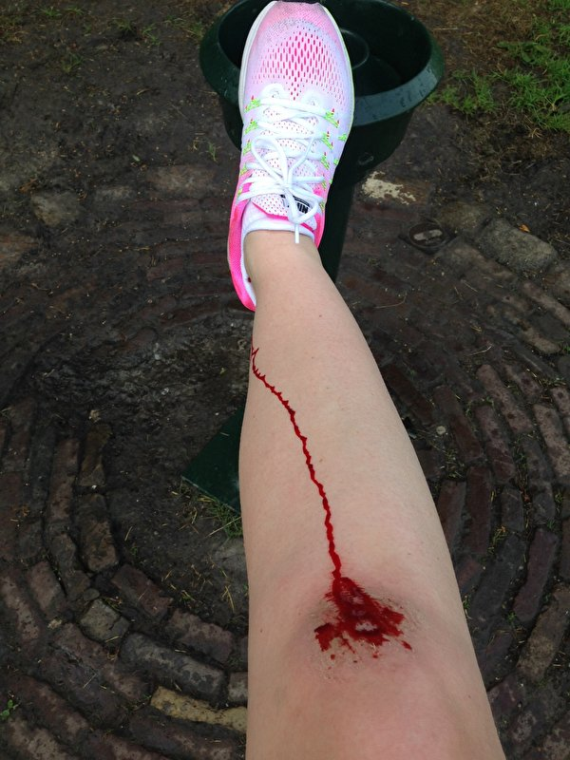
Help!
Tamara is gevallen.
Ze heeft haar knie pijn gedaan.
Wat moet ze doen?
Geef haar advies!

Slide 20
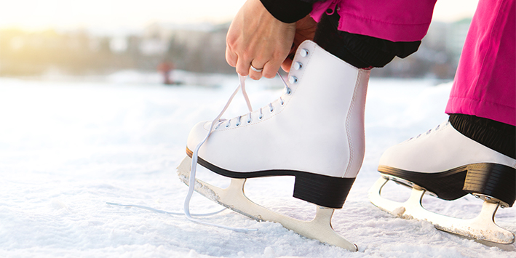
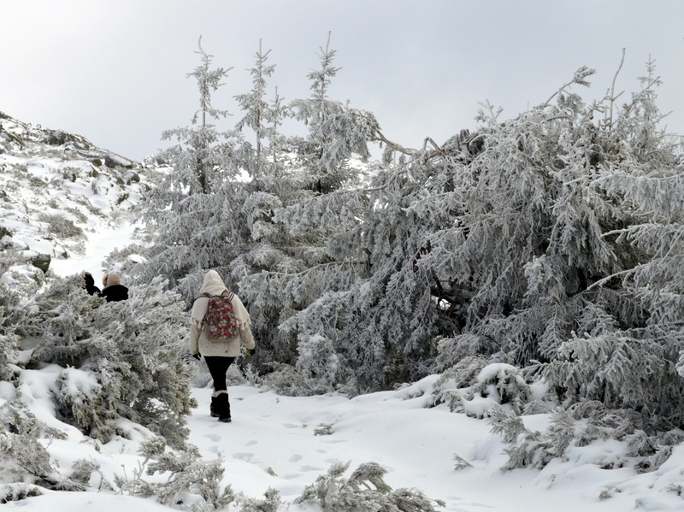
wintersport
Het is winter. Je wilt iets leuks en actiefs doen met vrienden. Bespreek:
Wat zullen we doen?
Waar en wanneer spreken we af?
Hoe gaan we daar naartoe?
Wat hebben we nodig?
…

